Slide 1
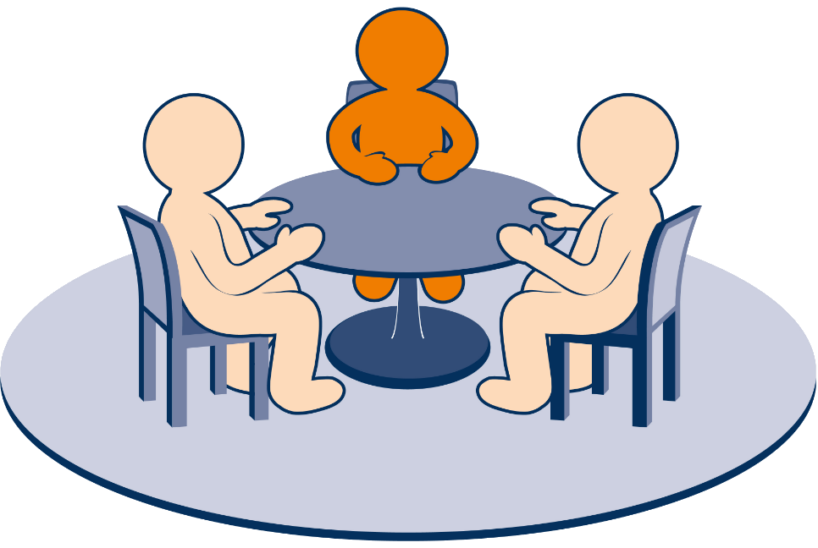
Школьная служба медиации: из опыта работы
Подготовила
Садыкова Ж.Х..
педагог-психолог
ГКОУ АО «Травинская школа-интернат»

Slide 2
Внутриличностный конфликт
Межгрупповой конфликт
КОНФЛИКТ
Конфликт между личностью и группой
Межличностный конфликт

Slide 3

* классный руководитель
* классный руководитель с родителями
* психолог
* администрация школы
* Совет профилактики
* педсовет
Уровни педагогического реагирования
на возникающие конфликтные ситуации

Slide 4
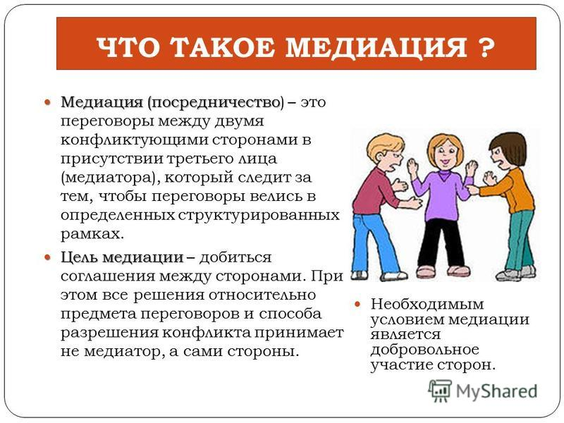

Slide 5


Служба медиации способствует:
восстановлению взаимоотношений между обучающимися/педагогами/
родителями;
восстановлению способности к взаимопониманию;
восстановлению ценности примирения;
планированию будущего;
формированию ответственного поведения

Slide 6
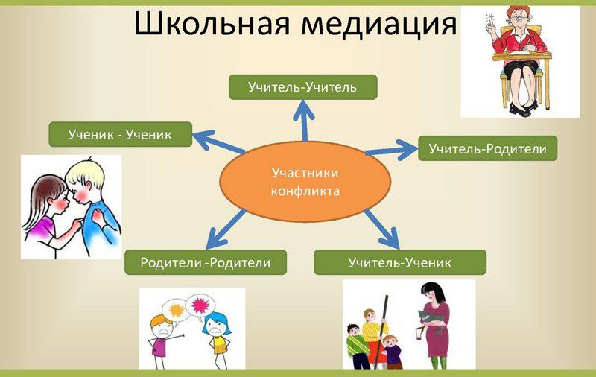

Slide 7
Нормативные документы по медиации
Национальная стратегия действий в интересах детей
Федеральный закон РФ от 27.07.2010 №193-ФЗ «Об альтернативной процедуре урегулирования споров с участием посредника (процедура медиации)»
Распоряжение Правительства РФ от 15.10.2012 №1916-р (п.62, п.64)
ФЗ РФ от 23.07.2013 №233-ФЗ «О внесении изменения в статью 18 ФЗ «Об альтернативной процедуре урегулирования споров с участием посредника (процедуре медиации)»
Методические рекомендации Минобрнауки от 18.11.2013
ВК-844/07 «Об организации служб школьной медиации в образовательных организациях»
Программа подготовки медиаторов (Постановление Правительства РФ от 3 декабря 2010 г. N 969 «О программе подготовки медиаторов», Приказ Министерства образования и науки Российской Федерации от 14 февраля 2011 г. N 187)
Приказ министерства образования Нижегородской области от 24.01.2017 №149 "О создании служб школьной медиации"

Slide 8

Документы службы школьной медиации
Приказ о создании школьной службы медиации
Положение о школьной службе медиации
План работы школьной службы медиации
Паспорт школьной службы примирения
Учетная карточка
Договор примирения
Журнал регистрации конфликтных ситуаций

Slide 9

Принципы добровольность; нейтральность медиатора; конфиденциальность
Медиатор-
нейтральный посредник, помогающий наладить конструктивный диалог между сторонами по поводу разрешения конфликта;
нейтральный к участникам, но не нейтрален к самой ситуации;
не несет ответственности за примирение сторон или выход из ситуации

Slide 10


Slide 11
Программы,
реализуемые службой медиации
Программа
примирения
Круг
примирения
Школьная восстановитель-
ная
конференция

Slide 12
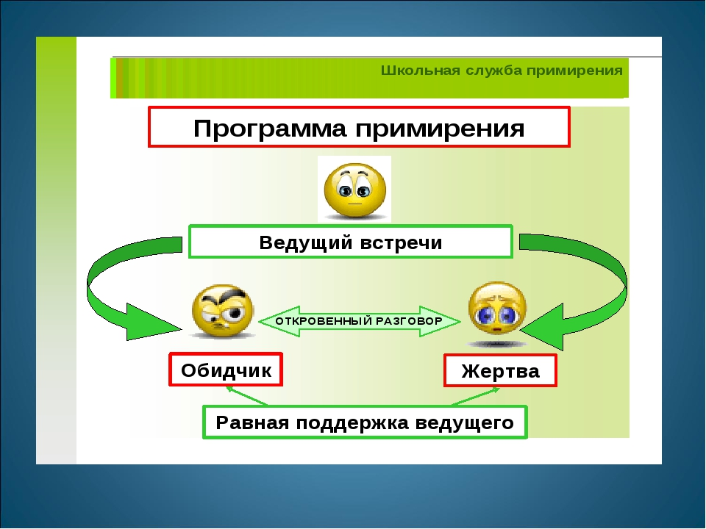

Slide 13


Этапы программы примирения
- подготовительный
- индивидуальные встречи со сторонами
- встреча сторон

Slide 14
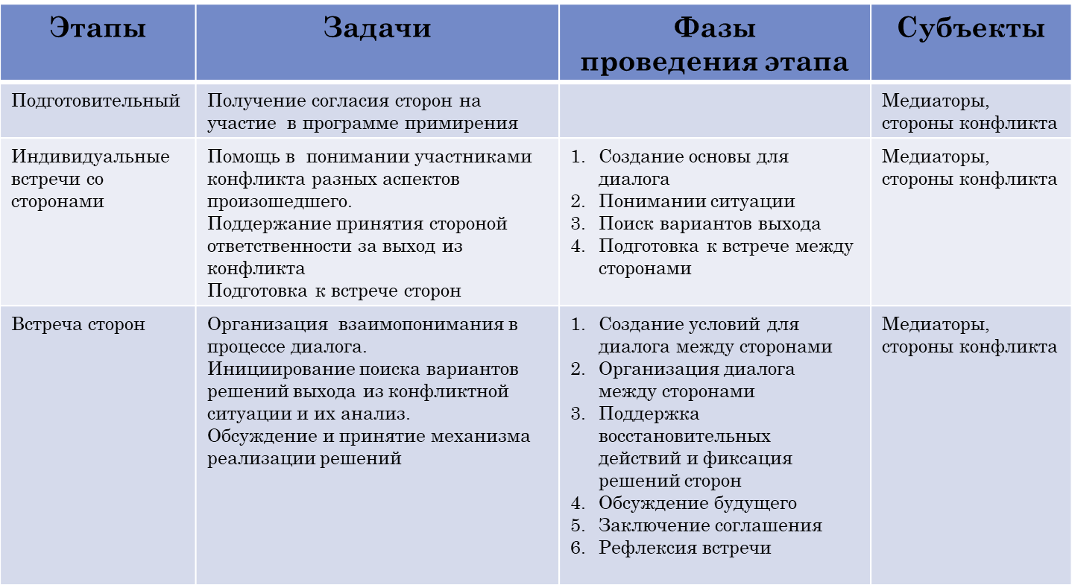
Программа примирения
Цель: создание условий для преодолений последствий конфликта силами самих участников ситуации.

Slide 15



«Лестница»
восстановительной медиации
медиаторы
понимание себя
понимание другого
осознание последствий
ответственность
за изменение
ситуации и совместный
поиск и реализация
решения
понимание себя
понимание другого
осознание последствий
ответственность
за изменение
ситуации и совместный
поиск и реализация
решения
восстановительные действия и совместная выработка решения
по выходу из конфликтной ситуации

Slide 16
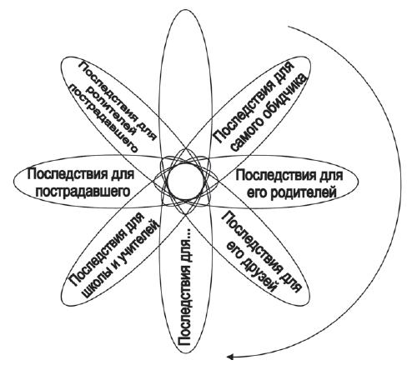
Ромашка последствий

Slide 17

Школьная восстановительная конференция
(«расширенный» вариант
программы примирения)
- обеспечивает урегулирование затяжных конфликтов между :
классами,
учеником и классом,
классом и учителем

Slide 18
Школьная восстановительная конференция
Цель: установление причиненного вреда, выявление эмоциональных последствий и негативного воздействия, определение, что нужно сделать для исправления ситуации и как подобного можно избежать в будущем.
Этапы | Задачи | Фазы проведения этапа | Субъекты
Подготовительный | Получение согласия сторон на участие в программе примирения |  | Медиаторы, стороны конфликта
Индивидуальные встречи со сторонами | Помощь в понимании участниками конфликта разных аспектов произошедшего. Поддержание принятия стороной ответственности за выход из конфликта Подготовка к встрече сторон | Создание основы для диалога Понимании ситуации Поиск вариантов выхода Подготовка к встрече между сторонами | Медиаторы, стороны конфликта
Встреча сторон | Организация взаимопонимания в процессе диалога. Инициирование поиска вариантов решений выхода из конфликтной ситуации и их анализ. Обсуждение и принятие механизма реализации решений | Создание условий для диалога между сторонами Организация диалога между сторонами Поддержка восстановительных действий и фиксация решений сторон Обсуждение будущего Заключение соглашения Рефлексия встречи | Медиаторы, стороны конфликта

Slide 19

«Круг примирения»
Круг
принятия
решения
Круг поддержки

Slide 20
Круг примирения
Цель: разрешение конфликтной ситуации или поддержание участника конфликтной ситуации
Этапы | Задачи | Фазы проведения этапа | Субъекты
Подготовительный | Получение согласия со всех участников конференции |  | Совет круга (Хранитель круга, волонтеры), участники конфликтной ситуации
Встреча в «круге» | Организация взаимопонимания. Инициирование поиска вариантов решений выхода из конфликтной ситуации и их анализ. Обсуждение и принятие механизма реализации решений | Создание основы для диалога Обсуждение проблемной ситуации, интересов и намерений Рассмотрение возможных вариантов выхода из проблемной ситуации Достижение консенсуса или чувства общности Закрытие | Хранитель круга, волонтеры, участники конфликтной ситуации
Аналитическая беседа | Поддержка выполнения соглашения по результатам проведенного круга |  | Волонтеры, участники конфликтной ситуации

Slide 21
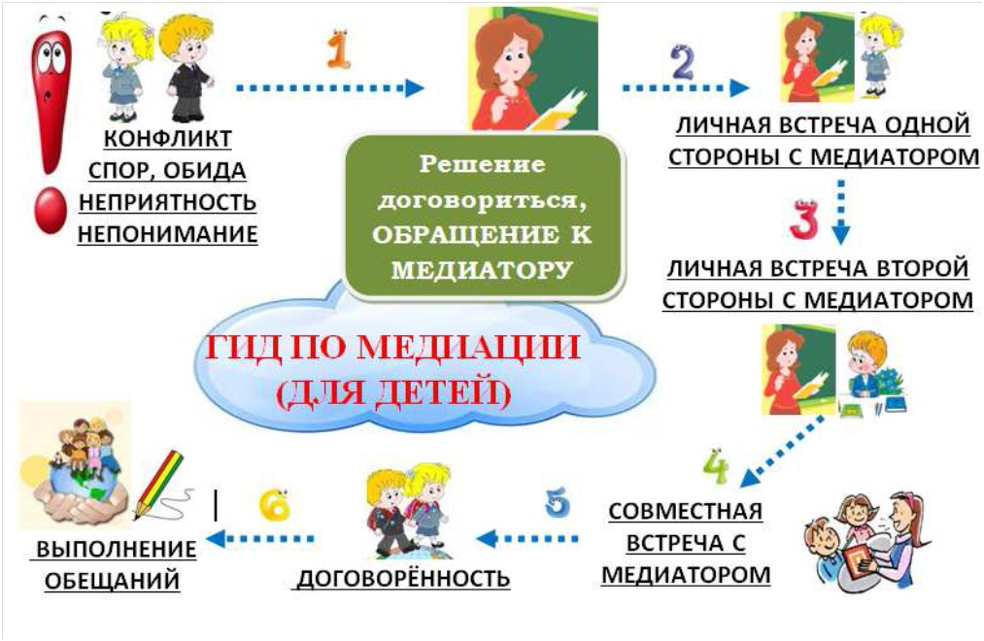

Slide 22
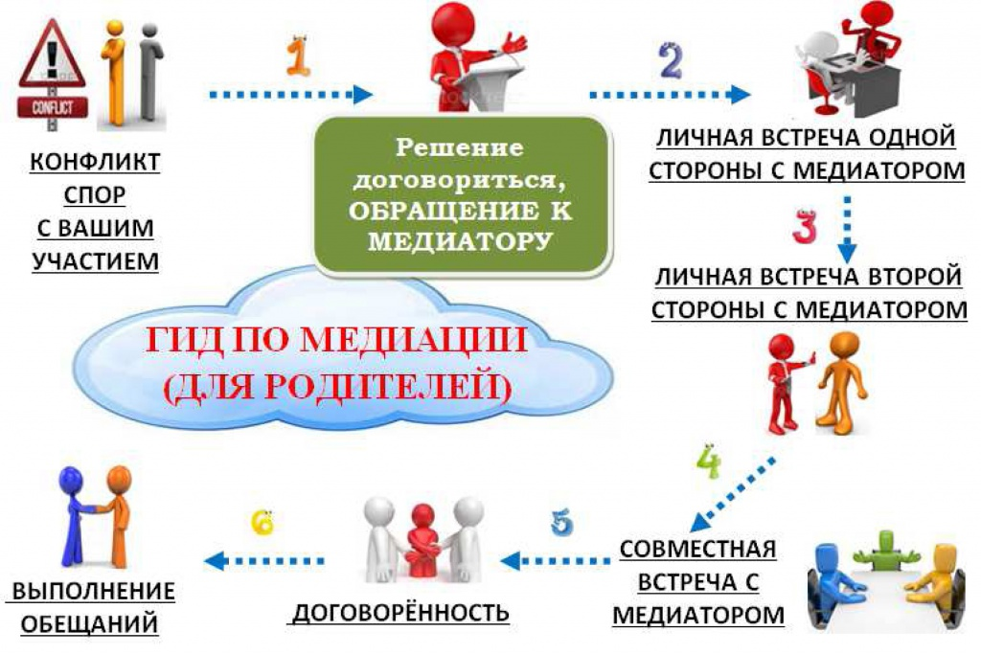

Slide 23
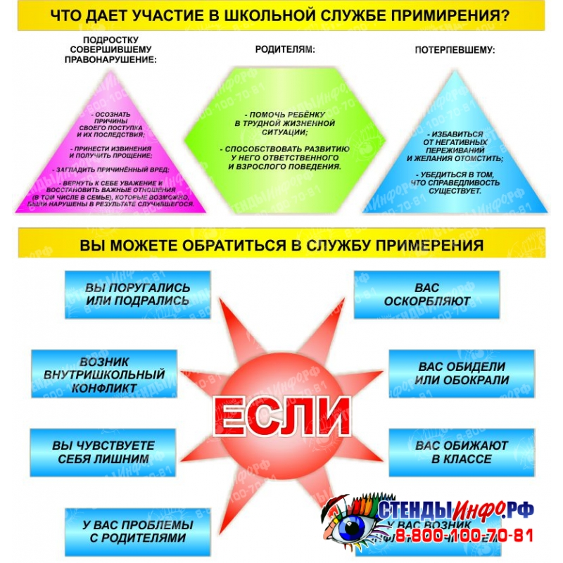

Slide 24
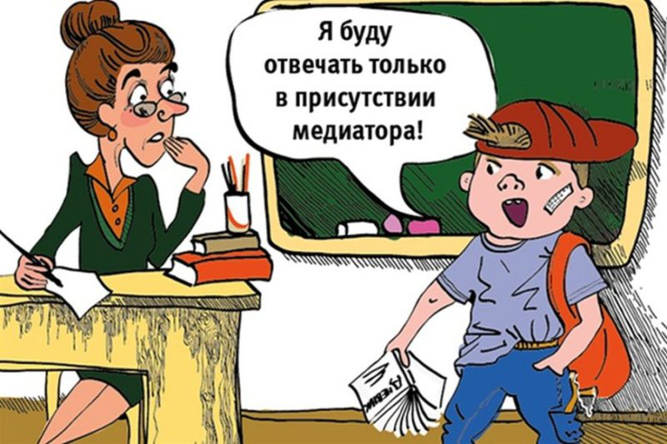
СПАСИБО ЗА ВНИМАНИЕ !

